Slide 1
HelloLecture
Ein MCI-Projekt von
Fabian Beringer, Quang Phu Quang Le, Dominik Weichert und Dominik Woiwode

Slide 2
User target group
- Stellt Umfragen
- Beantwortet Fragen
Dozent
Studenten
Erreicht mehr Studenten
Haben einen größeren Lernerfolg
- Stellen Fragen
- Nehmen an Umfragen teil
Notes:
Variante 1

Slide 3
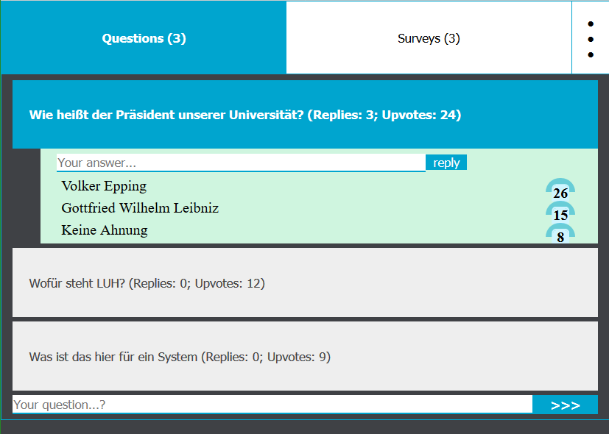
Features
Fragen
Studenten stellen Fragen
Umfragen
Dozent erstellt Umfrage
Feedback
Studenten geben einfaches Feedback
Studenten/Dozent beantworten
Fragen/Antworten sortiert
Studenten nehmen teil

Slide 4
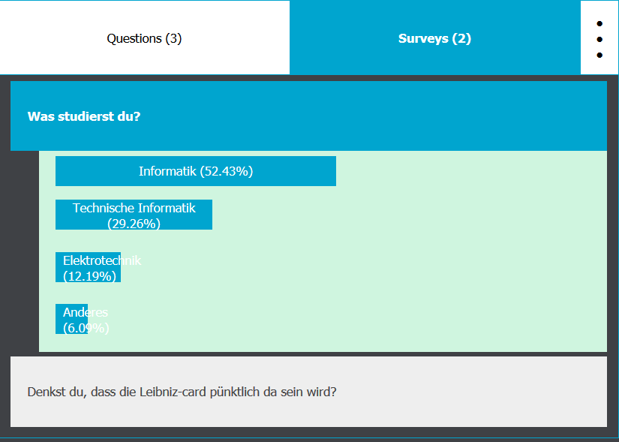
Features
Fragen
Studenten stellen Fragen
Umfragen
Dozent erstellt Umfrage
Feedback
Studenten geben einfaches Feedback
Studenten/Dozent beantworten
Fragen/Antworten sortiert
Studenten nehmen teil

Slide 5
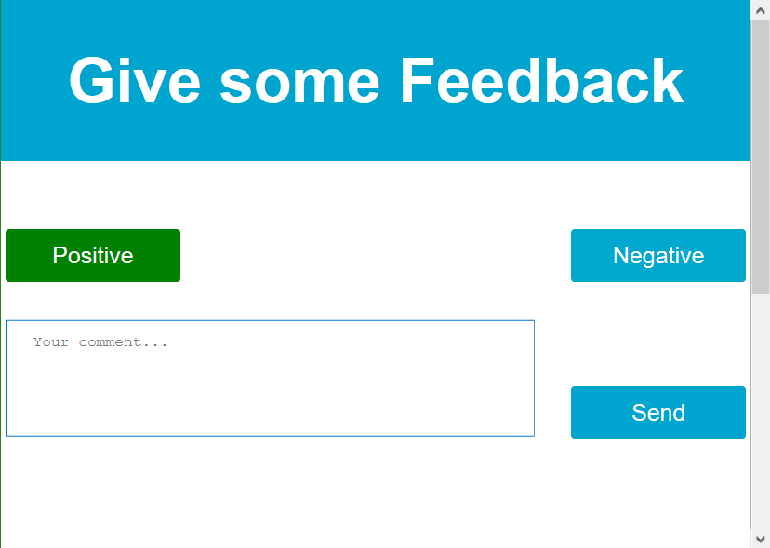
Features
Fragen
Studenten stellen Fragen
Umfragen
Dozent erstellt Umfrage
Feedback
Studenten geben einfaches Feedback
Studenten/Dozent beantworten
Fragen/Antworten sortiert
Studenten nehmen teil

Slide 6
Live Demo

